Slide 1


Slide 2
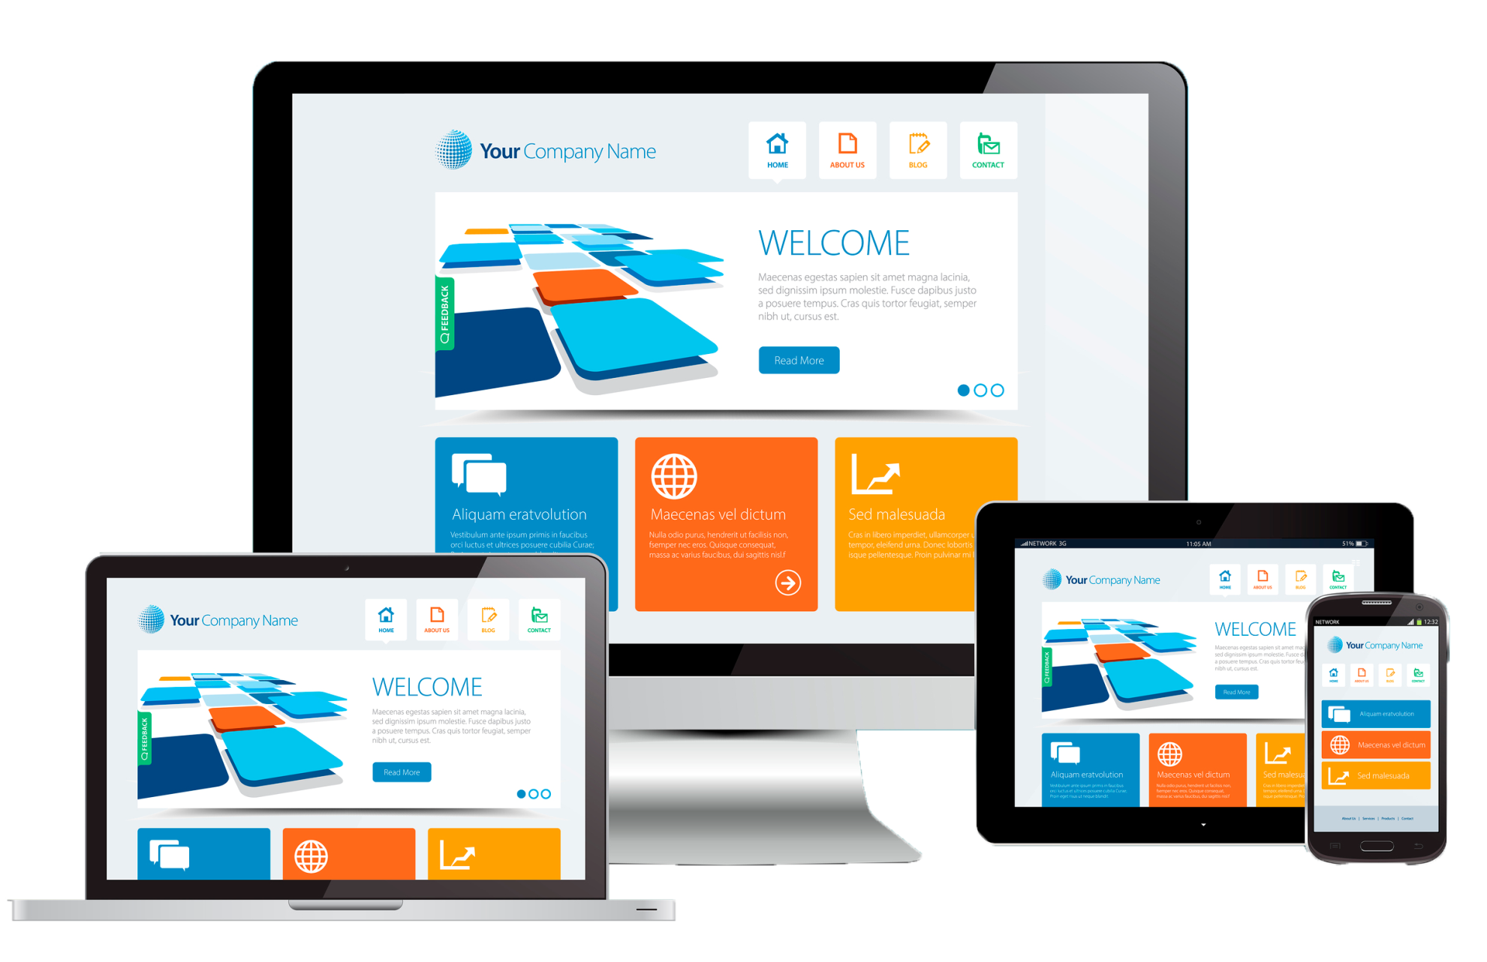
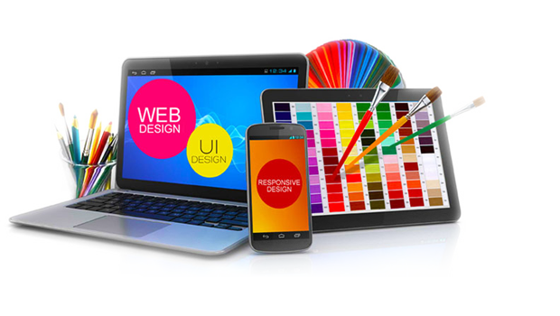
LẬP TRÌNH WEBSITE
PHẦN CSS - BÀI 15
GIỚI THIỆU VỀ RESPONSIVE !!!
Responsive là từ dùng để ám chỉ những trang web mà giao diện hiển thị của nó có thể tự động thích nghi theo nhiều loại độ lớn màn hình khác nhau. Tùy độ to, nhỏ của màn hình mà hiển thị nội dung phù hợp và tiện lợi với người dùng.
Sự khác nhau của các cách hiển thị dựa theo độ lớn màn hình không phải là một trang web khác mà là sự thích nghi, tự thay đổi của trang web hiện hành.
Responsive khác hoàn toàn với việc tạo ra 1 phiên bản trang web dành riêng cho thiết bị nào đó. Ví dụ tạo riêng 1 phiên bản mobile cho 1 website thì việc đó ko phải responsive.

Slide 3
LẬP TRÌNH WEBSITE
PHẦN CSS - BÀI 15
GIỚI THIỆU VỀ VIEWPORT !!!
Viewport là phần cấu hình được đưa vào HTML để qui định cách thức mà màn hình của thiết bị tương ứng sẽ hiển thị trang web của chúng ta ở mức độ ZOOM như thế nào? Để làm responsive, chúng ta thường cấu hình viewport để qui định hiển thị cố định ở tỷ lệ zoom 1:1 trên tất cả thiết bị và không cho phép người dùng zoom chủ động. Việc đó được thực hiện bằng thẻ <meta> đặt trong thẻ <head> như sau:
<meta name="viewport" content="width=device-width, initial-scale=1“ />

Slide 4
LẬP TRÌNH WEBSITE
PHẦN CSS - BÀI 15
Các thuộc tính của VIEWPORT
Trong phần content của thẻ meta viewport, bạn có thể liệt kê nhiều thuộc tính cách nhau bởi dấu phẩy. Các thuộc tính bao gồm:
  width và height: thiết lập chiều rộng và chiều cao cơ bản của viewport
  initial-scale: thiết lập độ zoom cố định (người dùng sẽ không thể zoom), giá trị 1 nghĩa là không zoom, giữ hiển thị tỷ lệ 1:1
  minimum-scale và maximum-scale: mức phóng to tối thiểu và tối đa của thiết bị với trình duyệt
  user-scalable: cho phép người dùng zoom hay không? (giá trị yes hoặc no)
Như vậy, chúng ta cùng xem lại thẻ meta viewport mà chúng ta thêm vào <head> có ý nghĩa ra sao?
<meta name="viewport" content="width=device-width, initial-scale=1“ />
Trong thẻ meta viewport này, chúng ta chỉ sử dụng 2 thuộc tính và 1 biến, như sau:
Thuộc tính width để qui định chiều rộng của viewport, giá trị được chỉ định bằng biến device-width để lấy chiều rộng mặc định của thiết bị (px)
Thuộc tính initial-scale để qui định độ zoom, phần này quan trọng, để giữ tỷ lệ hiển thị 1:1, chúng ta cho giá trị thuộc tính này bằng 1.
Ngoài ra, còn có 2 biến giá trị theo thiết bị như sau:
  device-width và device-height tương ứng trả về chiều rộng và chiều cao cố định của thiết bị.

Slide 5
LẬP TRÌNH WEBSITE
PHẦN CSS - BÀI 15
TẠI SAO CẦN VIEWPORT !!!
Nếu không có viewport, thiết bị sẽ tự zoom mọi hiển thị (thường là thu nhỏ) để phù hợp với màn hình. Việc này dễ hình dung như bạn xem phim trên màn hình lớn và xem trên điện thoại vậy, rõ ràng trên điện thoại phim bị thu nhỏ hình ảnh rất nhiều.
Viewport sẽ ngăn không cho điều đó xãy ra trên trang web của chúng ta. Mọi thứ sẽ được đưa về đơn px để làm chuẩn. Nội dung sẽ không thu nhỏ hay phóng to. Màn hình lúc này chỉ đóng vai trò cái khung, khung lớn thì có nhiều nội dung nhìn thấy hơn khung nhỏ. Và độ lớn của nội dung thì không đổi.

Slide 6
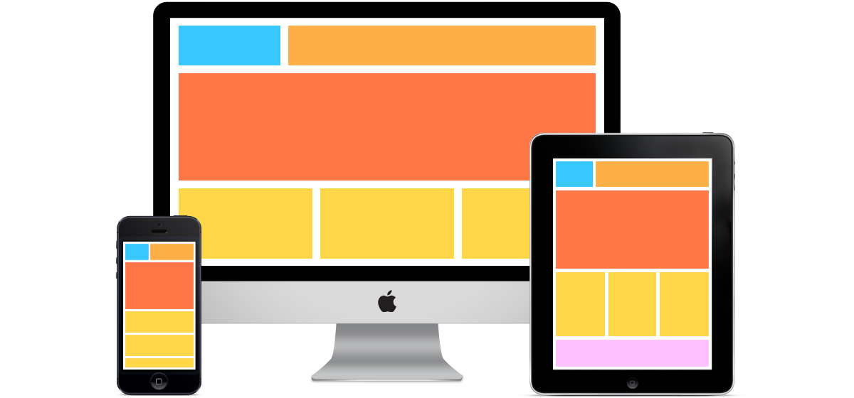
LẬP TRÌNH WEBSITE
PHẦN CSS - BÀI 15
RESPONSIVE HOẠT ĐỘNG THẾ NÀO?
Responsive thực chất là sự thay đổi nội dung CSS của những phẩn tử HTML trên trang web dựa theo độ rộng màn hình khác nhau.
Ví dụ như trên màn hình lớn, chúng ta hiển thị nội dung chia đều ra 3 cột (trái qua phải – float:left). Nhưng trên màn hình nhỏ thì 3 cột đó bị sắp xếp lại thành 3 hàng (trên xuống – float:none)

Slide 7
LẬP TRÌNH WEBSITE
PHẦN CSS - BÀI 15
Giới thiệu hàm @media
Để thiết lập responsive, nghĩa là chúng ta cần viết lại css của những phần tử HTML nhiều lần ở nhiều điều kiện khác nhau. Và hàm truy vấn @media sẽ giúp chúng ta làm việc đó.
Cú pháp: @media media_type and danh-sách-điều kiện{ /*code css */ }
Ví dụ:
  body { color:green; }
  @media all and (max-width:500px){
  body { color:red; }
  }
Ý nghĩa ví dụ này là: bình thường thì màu văn bản của thẻ body là xanh. Nhưng khi độ rộng trình duyệt còn 500px trở xuống thì đổi thành đỏ.

Slide 8
LẬP TRÌNH WEBSITE
PHẦN CSS - BÀI 15
Các giá trị media_type
Dưới đây là danh sách giá trị media_type mà bạn có thể sử dụng:
  all : nghĩa là áp dụng với mọi thiết bị
  screen : áp dụng với màn hình máy vi tính, tablet, điện thoại thông minh, .. nói chung là những thiết bị có hiển thị dạng màn hình.
  print : áp dụng cho máy in (tài liệu khi in)

Slide 9
LẬP TRÌNH WEBSITE
PHẦN CSS - BÀI 15
Cách thiết lập các điều kiện
min-width và max-width : nghĩa là xác lập điều kiện độ rộng tối thiểu và tối đa.
min-height và max-height : nghĩa là xác lập điều kiện độ cao tối thiểu và tối đa.
Ví dụ: (min-width:300px) and (max-width:500px) nghĩa là chỉ cần độ rộng màn hình từ 300px tới 500px là đúng điều kiện, css bên trong @media sẽ có hiệu lực.

Slide 10
LẬP TRÌNH WEBSITE
PHẦN CSS - BÀI 15
Kết thúc phần CSS
Bài tới sẽ là bài 1 của phần JAVASCRIPT

